Slide 1
Chapter 6 - Learning Objectives
확률변수(random variable)
확률분포
연속확률변수와 이산확률변수
이항분포와 포아송분포
베르누이과정(Bernoulli process)
이항분포와 다른 이산적 분포의 평균과 분산
이산적 변수가 어떤 값을(또는 어떤 범위의 값을) 가질 확률

Slide 2
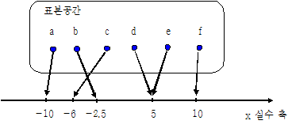
확률변수: 이산적 vs 연속적
확률변수(random variable): 실험의 결과에 따라 어떤 값을 대응시키는 것
표본공간 속의 모든 원소에 실수값(real value)을 대응한 것

Slide 3
확률변수: 이산적 vs 연속적
이산적 확률변수:확률변수가 어떤 정해진 값만 가질 수 있고 그 값들 사이에는 간격이 생긴다.
초등학교 한 반에서 학생이 모두 30명인데 그 중에 전자 게임기를 가진 학생 수를 확률변수로 잡는 경우
연속적 확률변수:확률변수가 주어진 구간에서 어떠한 실수 값이라도 가질 수 있는 경우를 말한다.
현재 건물바깥의 온도를 확률변수로 간주하는 경우 그 확률변수는 23.568°, 18.352°, 13.815°와 같이 다양한 값을 가질 수 있다.

Slide 4
이산적 확률변수의 예
균형이 잘 잡힌 동전을 두 번 던지는 실험
가능한 결과는 네 가지임. 각각의 결과는 모두 동일한 발생 가능성을 가지며 발생
관찰결과 | 확률변수 x=앞면(H)의 수 | 확률
HH HT TH TT | 2 1 1 0 | 0.25 0.25 0.25 0.25
 |  | 1.00

Slide 5
이산적 확률분포
동전을 두 번 연거푸 던질 때 나오는 앞면의 수를 확률변수 x로 나타낼 때, x의 확률분포
P(HT or TH)= P(HT)+ P(TH) =0.25+0.25=0.50
확률변수 x | 확률 P(x)
0 1 2 | 0.25 0.50 0.25
 | 1.00

Slide 6
이산적 확률분포의 특징
임의의 x값에 대해서 0≤ P(x)≤1.0이다.
x의 값들은 포괄적(exhaustive)이다. 즉, 확률분포는 가능한 모든 x에 대해서 확률값을 정해준다.
x의 값들은 상호배반적(exclusive)이다. 즉, 한 번의 실험 시행에서 x는 하나의 값만 가진다.
각각의 확률의 합은 1.0이다(ΣP(x_{i}) =1.0)

Slide 7
상대도수확률분포와 누적확률분포
세미나를 20회 개최한 결과, 세미나 후에 참석자가 실제 투자고객이 된 사람 수 x에 대한 확률분포와 누적확률분포
x | P(x) | 누적 확률 P(X≤ x)
0 1 2 3 4 5 6 | 0.05 0.10 0.20 0.25 0.15 0.15 0.10 | 0.05 0.15 0.35 0.60 0.75 0.90 1.00
 | 1.00

Slide 8
이산적 확률분포의 평균과 분산
평 균: 기대값(expected value), E[x]
μ =Σx_{i}P(x_{i}), 단 x_{i} 는 확률변수의 모든 가능한 값
분 산: E[(x_{i}-μ)²]
σ²=Σ(x_{i}-μ)²P(x_{i})
혹은
σ²=Σx_{i}²P(x_{i}) - μ²

Slide 9
이산적 확률분포의 평균과 분산
동전을 두 번 연거푸 던지는 경우, 확률변수 x를 앞면이 나올 횟수로 정할 때
평 균:
μ =Σx_{i}P(x_{i})
=0(0.25)+1(0.50)+2(0.25)=1.0번
분 산:
σ²=Σx_{i}²P(x_{i}) - μ²
=(0.0－1.0)²x0.25+(1.0－1.0) ²x0.50+ (2.0－1.0)²x0.25=0.50

Slide 10
이산적 확률분포의 평균과 분산
세미나 참석자 중 투자고객이 되는 사람 수를 확률변수 x로 정할 때
평 균:
μ =Σx_{i}P(x_{i}) =0(0.05)+1(0.10)+2(0.20)+3(0.25)+ 4(0.15)+5(0.15)+6(0.10) =3.2명
분 산:
σ²=Σx_{i}²P(x_{i}) - μ²
=(0.0－3.2)²(0.05)+(1－3.2)²(0.10)+
(2－3.2) ²(0.20)+(3－3.2) ²(0.25)+
(4－3.2) ²(0.15)+(5－3.2) ²(0.15)+
(6－3.2) ²(0.10) =2.66

Slide 11
이항분포
두 가지 결과 중에 하나가 나타나는 시행(trials)을 연속적으로 여러 번 하는 것
이항분포를 구성하는 시행은 다음과 같은 베르누이 과정(Bernoulli process)을 반복한다
1. 각각의 시행에서는 두 가지의 결과만 나타난다. 보통 성공과 실패로 표현한다.
2. 각 시행은 통계적으로 독립이다. 즉, 어떤 시행의 결과는 그 전에 있었던 시행의 결과로부터 영향을 받지 않고, 또 나중의 시행의 결과에도 영향을 주지 않는다.
3. 각 시행에서 ‘성공’의 확률은 처음부터 끝까지 변하지 않는다.

Slide 12
이항분포
n번 시행에서 x회 성공할 확률은 다음과 같은 확률분포함수로 계산된다.
n=시행횟수 x=성공횟수 , x는 0, 1, 2, …, n π=어떤 한 번의 시행에서 ‘성공’할 확률 1-π =어떤 한 번의 시행에서 ‘실패’할 확률
평균: µ = E(x) = n π
분산: σ² = E[(x – µ)²] = n π (1 – π)

Slide 13
이항분포
VCR을 가지고 있는 사람 가운데 60%가 그것을 프로그램 할 줄 아는 것으로 밝혀졌다고 하자. 베르누이 과정을 가정하고, VCR을 가지고 있는 임의의 세 사람을 뽑았을 때 그 중 두 명이 그것을 프로그램 할 줄 알고 있을 확률은? (즉, π=0.6일 때 3번 중에서 2번이 성공할 확률은?)
결합확률(joint probability)을 이용할 경우
두번의 성공과 한번의 실패의 경우
SSF, SFS, FSS
0.144+0.144+0.144=0.432
결과순서 | 결합확률
SSS SSF SFS SFF FSS FSF FFS FFF | 0.6․0.6․0.6=0.216 0.6․0.6․0.4=0.144 0.6․0.4․0.6=0.144 0.6․0.4․0.4=0.096 0.4․0.6․0.6=0.144 0.4․0.6․0.4=0.096 0.4․0.4․0.6=0.096 0.4․0.4․0.4=0.064
 | 1.000

Slide 14
이항분포
이항분포식을 이용할 경우
P(x)= (n번 시행에서 x번 성공이 들어 있는 조합의 개수) X (n번 중에서 x번 성공이 들어 있는 각각의 조합의 확률)

Slide 15
이항분포
Problem 6.25 (a.): A study by the International Coffee Association found that 52% of the U.S. population aged 10 and over drink coffee. For a randomly selected group of 4 individuals, what is the probability that 3 of them are coffee drinkers?
Number Proportion
Coffee drinkers (x) 3 .52
Noncoffee drinkers 1 .48
Totals 4 1.00
So, p = 0.52, (1 – p) = 0.48, x = 3, (n – x) = 1 .

Slide 16
이항분포
우리나라의 ｢2000년 인구센서스｣에 의하면 30~40세 인구 중 20%는 미혼이다. 만일 30~40세 성인 중에서 5명을 무작위로 뽑는다면 그 중 미혼인 사람 수의 기대값은? 그 중 2명만이 미혼일 확률은?
E(x)=nπ=5(0.20)=1.0

Slide 17
이항분포표 이용하기
5명의 그룹에서 미혼인 사람이 최소 3명 포함될 확률은? P(X ≥3)
부록의 표 A.1 – 개별확률 분포
부록의 표 A.2 – 누적확률 분포
P(X ≥3) = 1- P(X ≤2)
x | 0 | 1 | 2 | 3 | 4 | 5
P(x) | 0.3277 | 0.4096 | 0.2048 | 0.0512 | 0.0064 | 0.0003

Slide 18
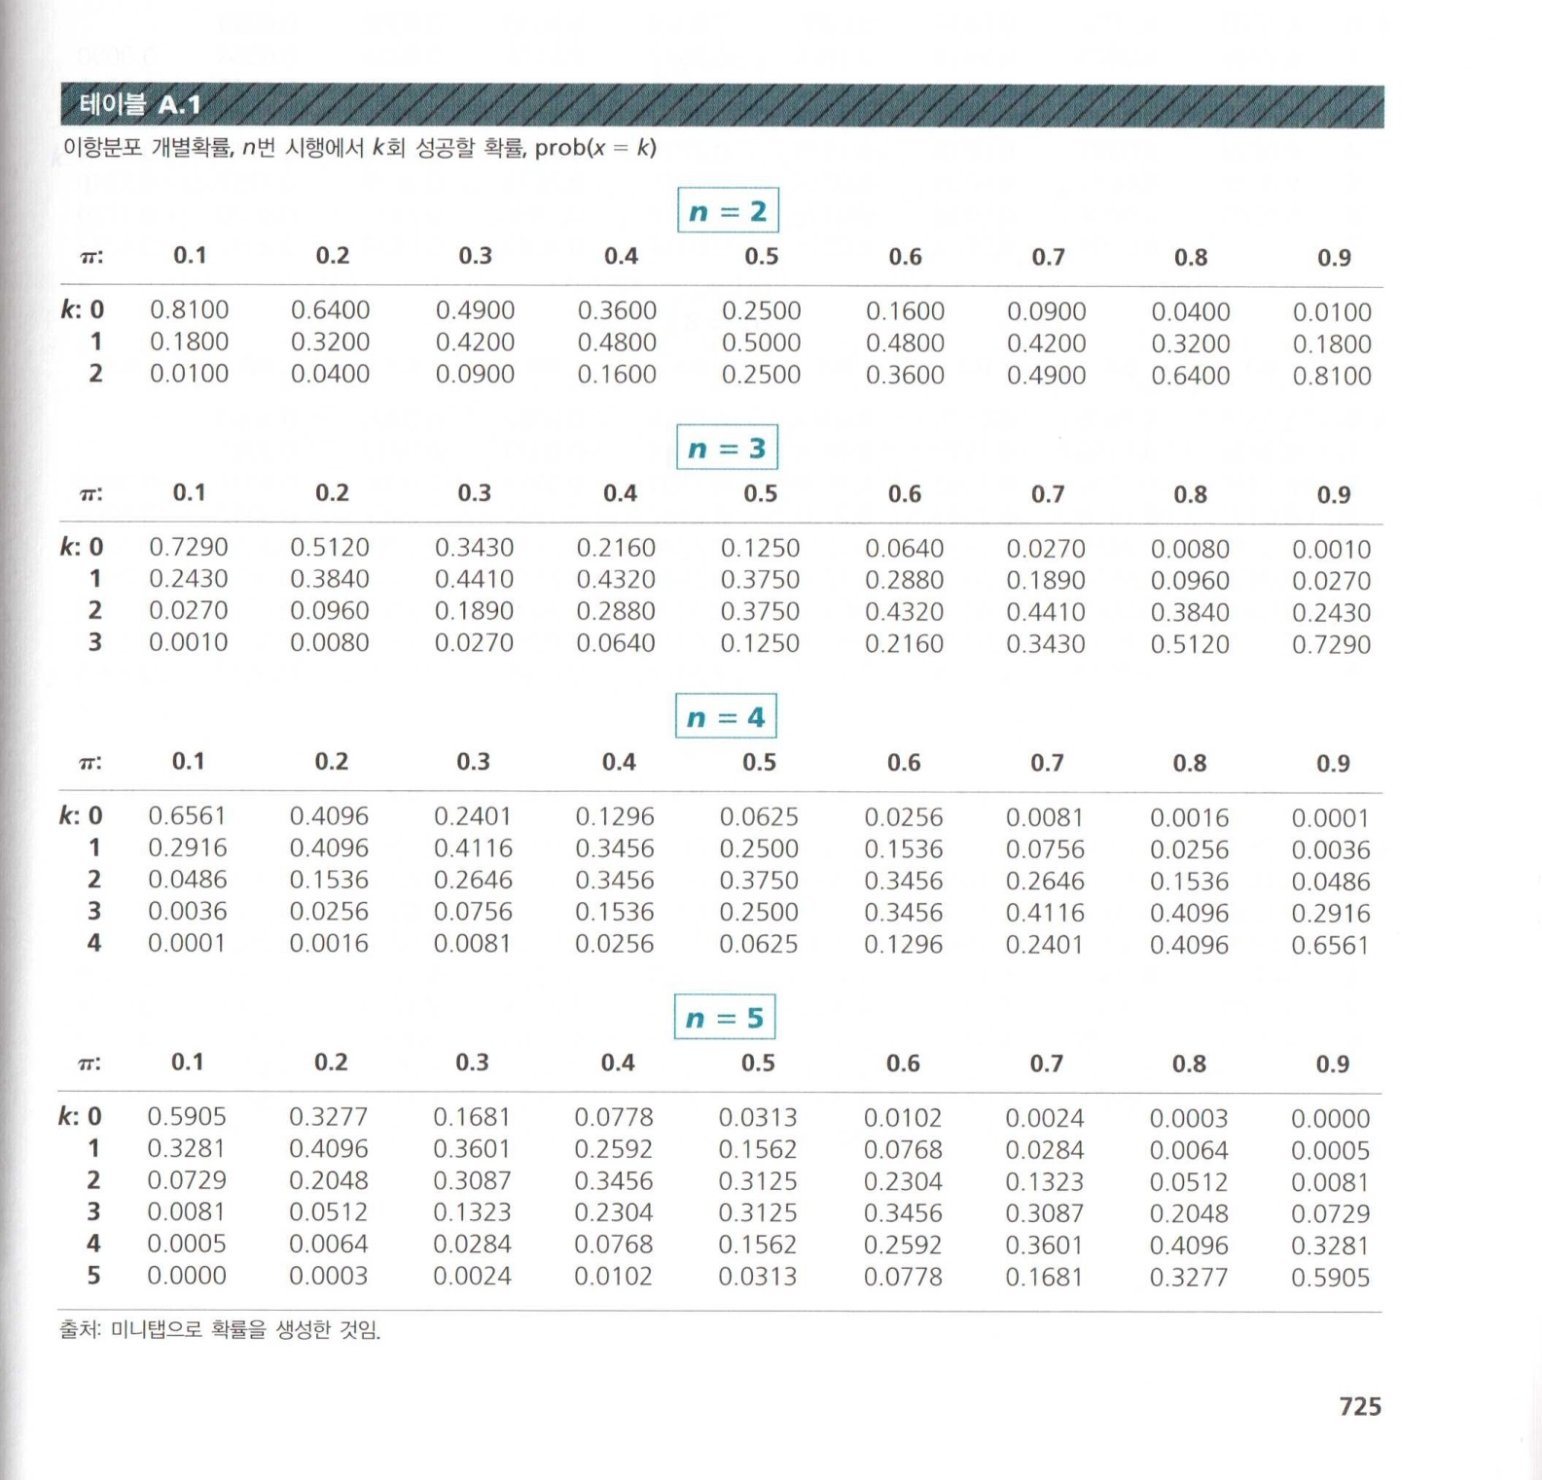

Slide 19
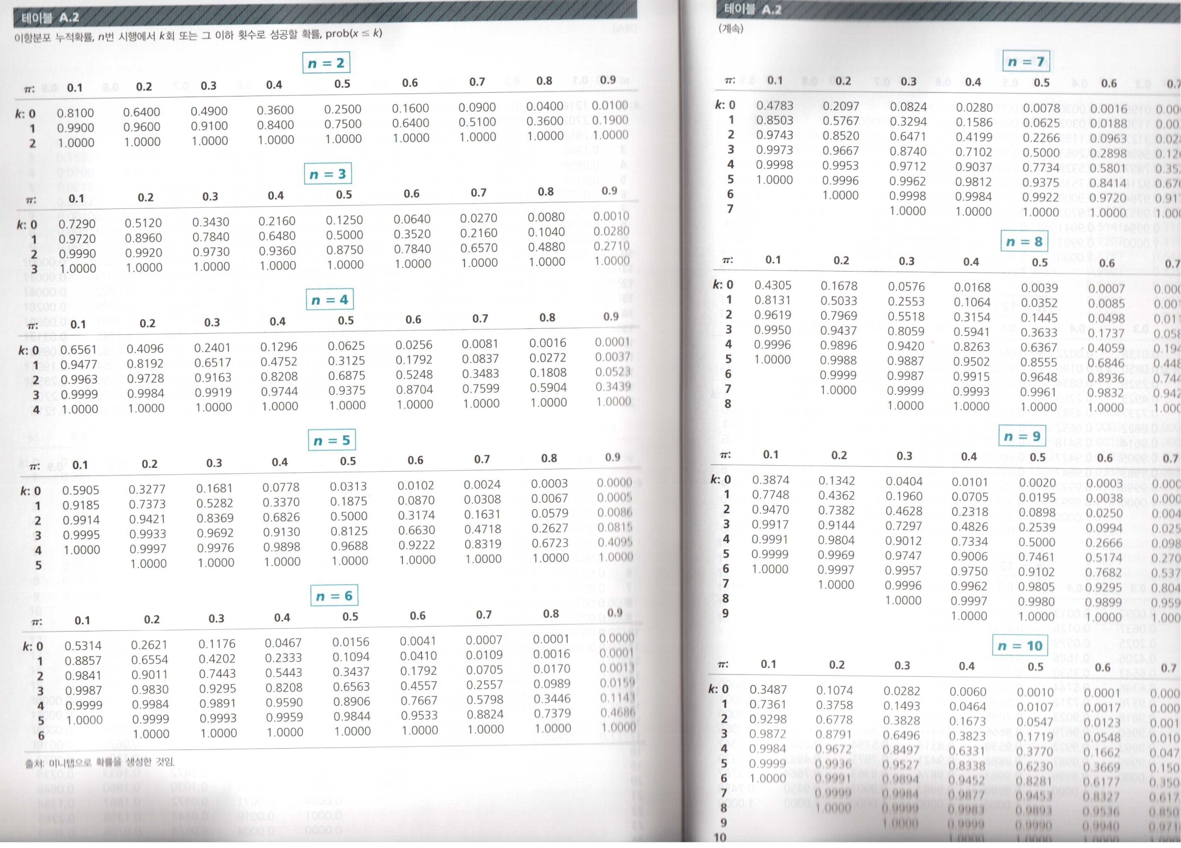

Slide 20
이항분포표 이용하기
한 환경단체는 어떤 시리얼 제조회사를 상대로 자연분해가 되지 않는 재질의 시리얼 포장박스 사용을 중지할 것을 법원에 소송으로 제기하였다. 판결은 배심원의 평결로 결정한다. 시리얼 회사의 고문 변호사는 이 평결은 배심원 9명 중에서 주식을 보유한 배심원 수에 달려 있다고 믿고 있다. 배심원은 그 지역에서 랜덤하게 뽑게 되는데, 그 지역에는 성인의 20%가 주식을 보유하고 있다. 이산적인 확률변수 x=‘주식을 보유한 배심원 수’로 정의한다.
배심원 중에 적어도 3명이 주식을 보유할 확률은?
배심원들 중에서 주식을 보유한 사람이 과반수가 될 확률은?

Slide 21
포아송 분포(Poisson distribution)
주어진 시간, 거리, 또는 공간 범위에서 어떤 사건이 x번 일어날 확률분포
x=0, 1, 2, 3 … 등이 될 수 있고 (이론적으로는) 상한값은 제한이 없다.
평균=분산=λ
포아송 분포는 n이 크고 π가 작을 때의 이항분포의 확률을 근사계산(approximation)할 수 있다

Slide 22
포아송 분포(Poisson distribution)
주어진 시간 간격 동안 서비스지점에 고객의 도착 수. 예를 들면, 톨 게이트에 도착하는 자동차 수, 맥도날드 가게에 도착하는 고객 수, 회사의 안내전화에 걸려오는 전화 수 등이다.
제조물품에서 결함 수. 예를 들면, 일정한 길이의 전선이나 파이프에 있는 결점수, 나무 판넬의 단위 면적당 옹이 개수
주어진 기간 동안 출생 수, 사망 수, 결혼, 이혼, 자살, 살인건수 등
주어진 생산 작업 시간 동안 산업재해 관련 사망, 사건건수, 재해건수.

Slide 23
포아송 분포(Poisson distribution)
한 지역의 보건소에서는 올해의 출생 수가 작년과 동일할 것으로 예상하는데, 작년 한 해에 438명의 어린아이가 태어났으며 하루 평균 438/365=1.2명이다. 하루에 출생 수는 포아송 분포를 따라왔다.
분포의 평균 λ =1.2
어떤 하루를 볼 때, 어린 아이가 태어나지 않을 확률
기타 확률

Slide 24
포아송 분포(Poisson distribution)
어떤 하루에 출생수가 1보다 크지 않을 확률은?
사건들이 상호배반적이므로 확률은 P(x=0)+ P(x=1)=0.3012+0.3614이고
P(x≤1)=0.662
포아송 분포표 이용
A.3, A.4를 이용

Slide 25
포아송 분포(Poisson distribution)
Example, Problem 6.36: During the 12 p.m. – 1 p.m. noon hour, arrivals at a curbside banking machine have been found to be Poisson distributed with a mean of 1.3 persons per minute. If x = number of arrivals per minute, determine:
b.
c.
d. P(x ≤ 2) = 0.8571 from Appendix Table A.4, λ = 1.3,k = 2

Slide 26
포아송 분포를 이용한 이항분포 근사계산
n≥20이고 π≤0.05이면 이항분포는 포아송 분포로 만족스럽게 근사계산가능
λ=nπ를 사용
과거경험에 의하면 어떤 회사에서 만드는 마이크로칩은 1.0%가 불량이다. 30개 칩을 표본으로 추출하였다. x=표본 속의 불량 칩의 개수로 정의하고, P(x=0), P(x=1), P(x=2), P(x=2), P(x=4)를 계산하라
x=표본에서 불량칩수 | 이항분포 이용 포아송 분포 이용
0 1 2 3 4 | 0.7397 0.2242 0.0328 0.0031 0.0002 | 0.7408 0.2222 0.0333 0.0033 0.0003

Slide 27
